Slide 1
5.2 电压比较器
比较电路是将一个模拟电压信号与一个基准电压相比较的电路。
5.2.1 单限比较电路
5.2.2 滞回比较电路
5.2.3 双限(窗口)比较电路

Slide 2
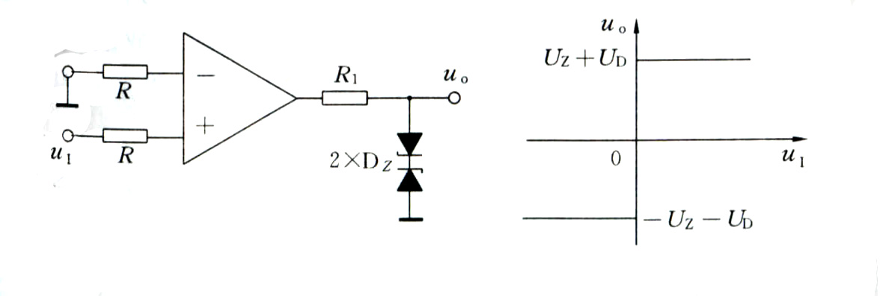
5.2.1 单限比较电路
(1) 过零比较器和电压幅度比较器
过零电压比较器:

Slide 3
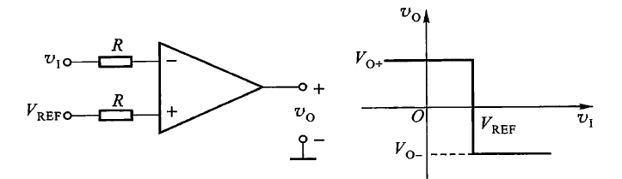
电压幅度比较器:

Slide 4
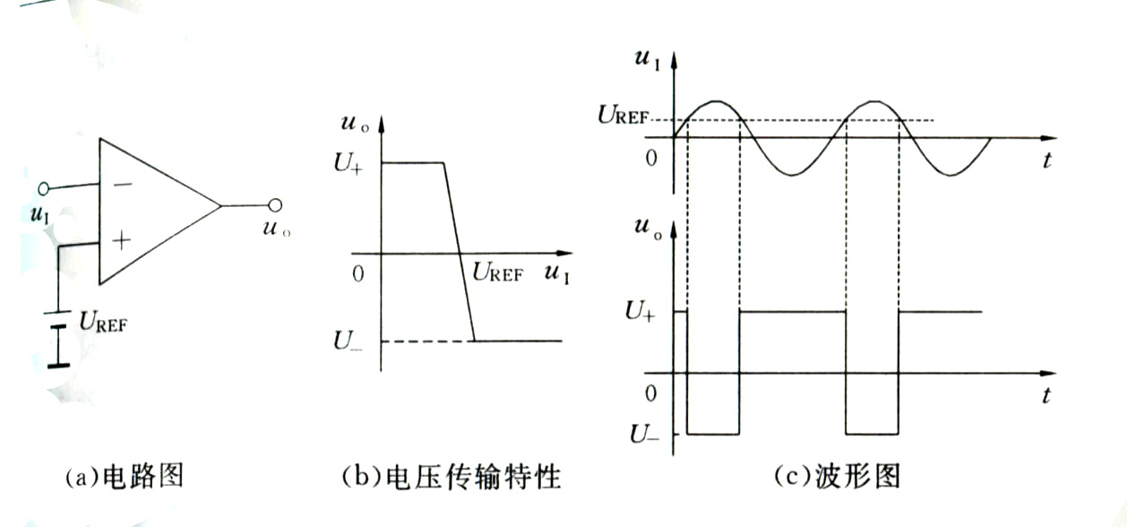
电压幅度比较器:

Slide 5
(2)比较器的基本特点
工作在开环或正反馈状态。
开关特性，因开环增益很大，比较器的输出只有高电平和低电平两个稳定状态。
非线性，因大幅度工作，输出和输入不成线性关系。

Slide 6
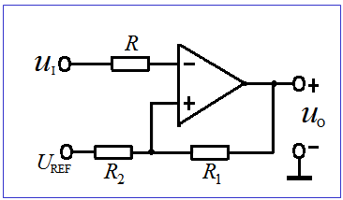

5.2.2 滞回比较器
电路组成
上限阈值(触发)电平
下限阈值(触发)电平

Slide 7
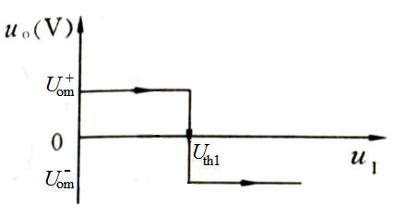
较小时，

Slide 8
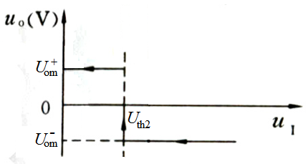
较高（ ）时，

Slide 9
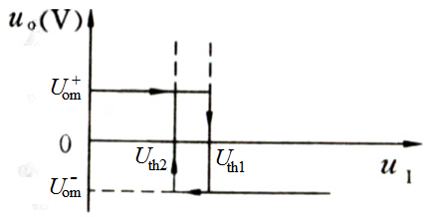

Slide 10
回差电压 ：

Slide 11
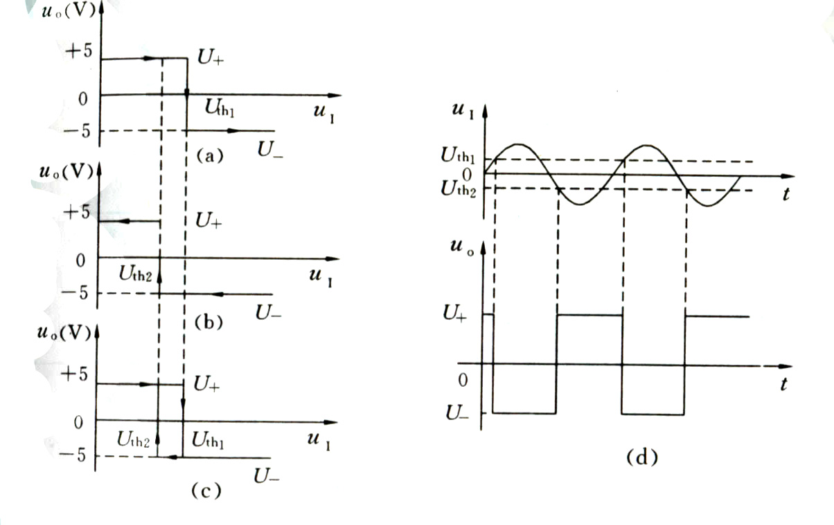

Slide 12
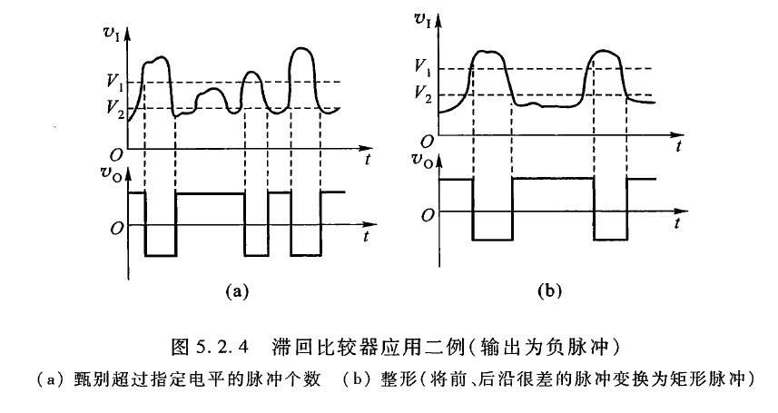

Slide 13
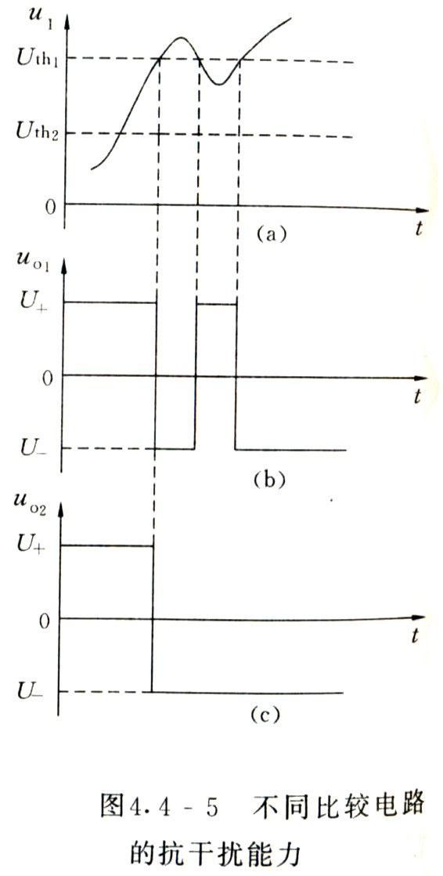
不同比较电路的抗干
扰能力

Slide 14
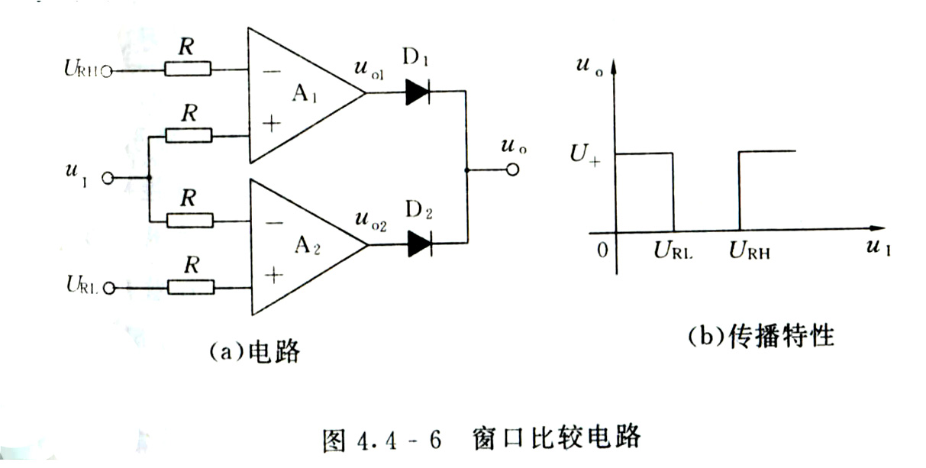
5.2.3 双限(窗口)比较器
窗口比较器的电路与构成:

